Slide 1

基于社区化网络的视频动态团购APP
SRA2021-G05小组
组长：邢海粟
组员：章拾瑜、陈正祎、朱涵、黄德煜
Notes:
版权声明：300套精品模板商业授权，请联系【锐旗设计】:https://9ppt.taobao.com，专业PPT老师为你解决所有PPT问题！

Slide 2
目录
Contents
第一章
项目主线及概述
第二章
项目场景分析
第三章
移情信息表现
第四章
高保真模型演示

Slide 3
Part 01
项目主线及概述

Slide 4
项目主线及概述
愿景与范围
我们希望开发一个以生鲜、食品等日用品为主体，以视频的形式推广商品的跨平台的社区团购移动互联网平台，并通过连接在线和离线世界，弥合数字世界与现实世界之间的鸿沟。

Slide 5
项目主线及概述
想卖东西
卖家发货/买家提货
发布团单
社区团购网络
完成团单
参加团单
参加团单
想买东西
想买东西

Slide 6
Part 02
项目场景分析

Slide 7
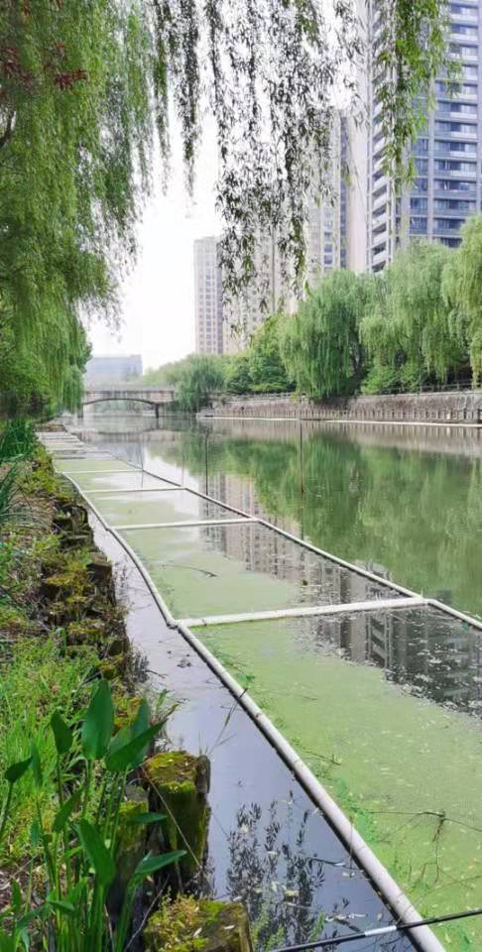
项目场景分析
陈家河运河时常有人组团钓鱼

Slide 8
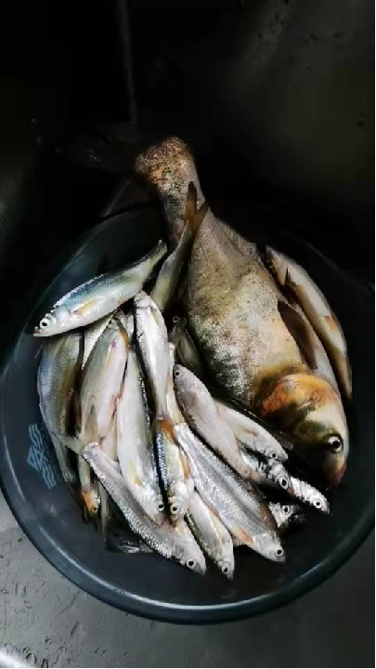
项目场景分析
某一天杨老师在陈家河钓到了很多鱼，
杨老师希望在下班回家之前把这些鱼卖给同校的师生。
卖鱼对象包括但不限于：
学校烧鱼需求的教职工
学校附近租房住有条件的学生

Slide 9
项目场景分析
杨老师面临的挑战
团购微信群发布产品,接龙售卖存在问题
01
02
作为商家，发起者成本很高
拉群的时候，并不知道群内有多少人是真实的客户，客户定位不准确
03
04
统计最终订单人数较为麻烦
05
06
配送很麻烦
商家收款很麻烦

Slide 10
项目场景分析
购买者面临的问题
在群内，接收到大量的无用消息（消息轰炸）
01
02
买了东西以后，被拉进团购群
03
在群内，会有大量推销人员的存在，同时也会面临诈骗问题
占用时间和精力，但是收获很少
04

Slide 11
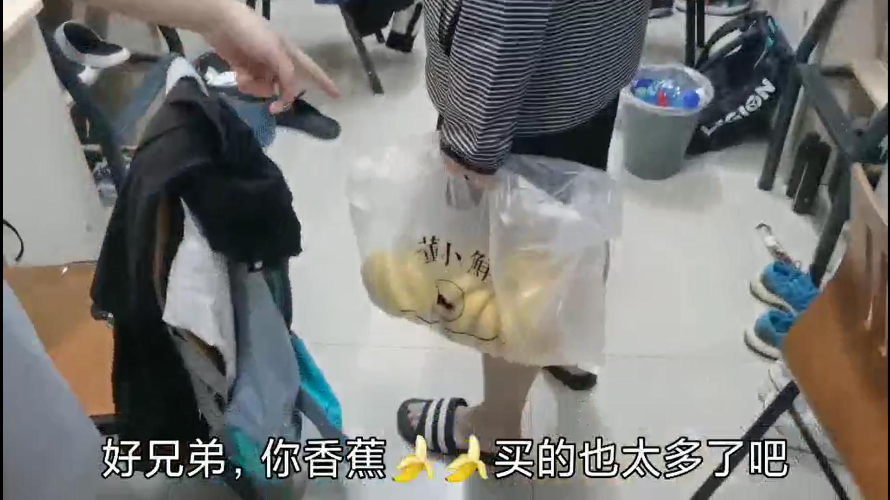
项目场景分析
当寝室里的人香蕉买太多了

Slide 12
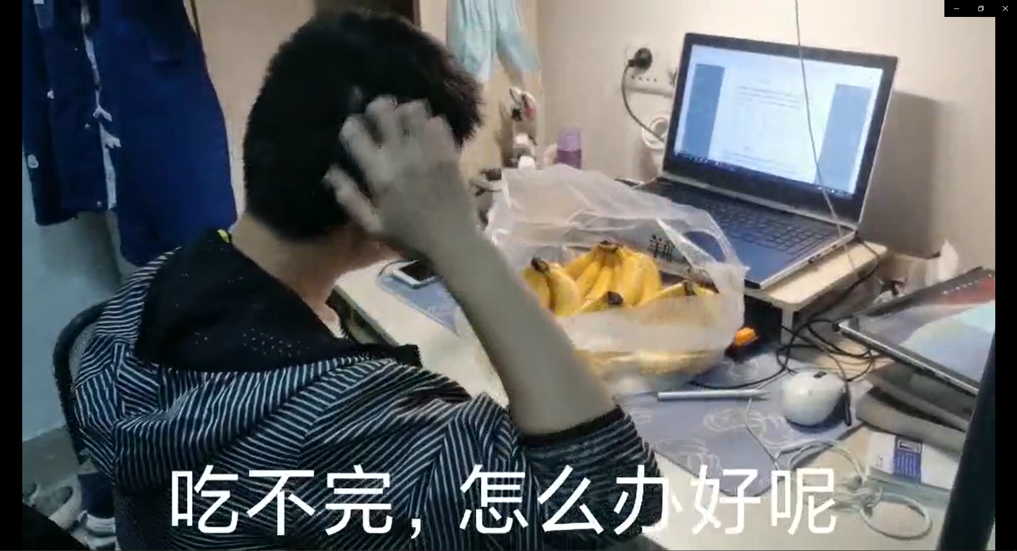
项目场景分析
香蕉等新鲜水果保质期较短，想要在短时间将这些香蕉卖出去

Slide 13
项目场景分析
卖家面临的挑战
生鲜食品保质期太短，需要尽快卖出去
01
02
没有合法合适的平台进行信用保障
私聊问是否要买香蕉效率低下
03
04
生鲜数量有限，无法确定最终购买人数
商家收款登记较为麻烦
05
06
如果距离过远需要配送则存在配送问题

Slide 14
项目场景分析
购买者面临的问题
01
02
买了东西以后，被拉进团购群
生鲜质量没有保证
占用时间和精力，但是收获很少
03
04
可能需要自提，但存在位置偏差

Slide 15
Part 03
移情信息表现

Slide 16
移情信息表现
团购发起者成本高
不考虑第三方物流
say
think
客户定位不准确
建立信用评价系统
生鲜质量缺少保障
微信群使用不方便
团购时间多但收获少
do
feel
统计订单困难
商家收款不便利
消息轰炸

Slide 17
Part 04
高保真模型演示

Slide 18
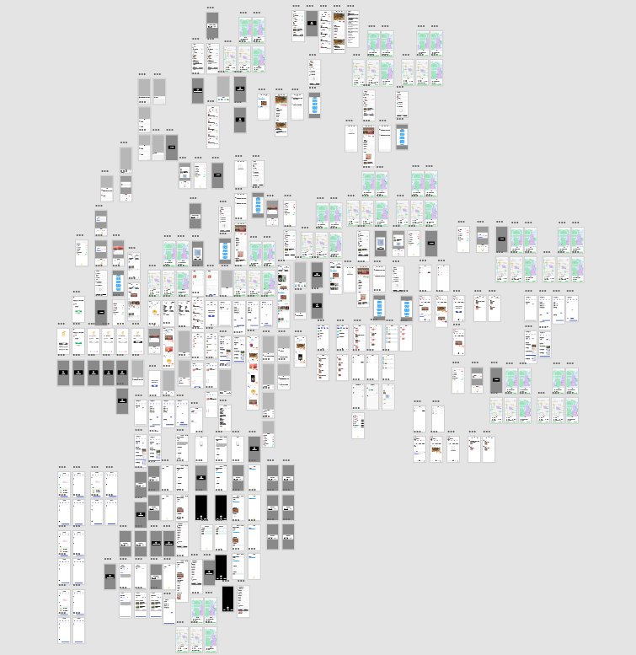
高保真模型演示

